Slide 1

Giorgio Mastella
Congresso U.S.F.I. “Ritorno a Prato”
Prato, 11-13 Settembre 2026

Slide 2
Perché una mostra ?
Il successo di pubblico della precedente mostra olimpica
La sezione filatelica della mostra olimpica è piaciuta !
CON BUSTE E FRANCOBOLLI !
Un’associazione locale da rilanciare
Tanto materiale disponibile su Padova e Provincia

Slide 3
Lo scopo della mostra e come raggiungerlo
Far (ri)scoprire la filatelia e la storia postale a un pubblico che non usa più la posta, tramite:
- linguaggio accessibile ai non addetti ai lavori
- riferimenti alla storia ed alla cultura locale
- materiali eterogenei (cataloghi, cartoline, arte…)
- …e un po’ di francobolli mondiali in regalo !

Slide 4



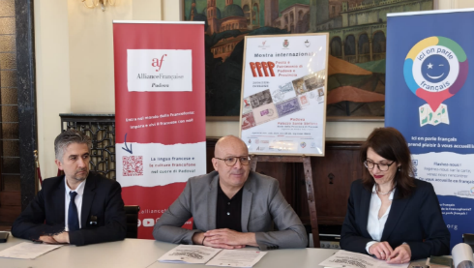


Un gioco di squadra

Slide 5
I contenuti
Cos’è la posta? tipi di oggetti, tipi di invii
L’invenzione della fotografia, l’introduzione della cartolina
Il Patrimonio UNESCO e altri tesori di Padova
I francobolli per Sant’Antonio (1931, 1995)
Caro Sant’Antonio e la posta del Messaggero
La posta in ferrovia ed in fiera
Uno sguardo alla Provincia

Slide 6
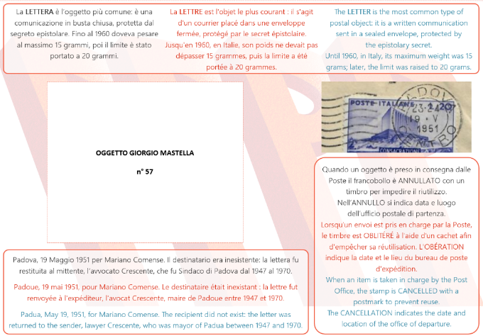



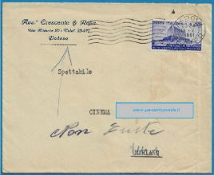
I fogli
SPIEGAZIONE GENERALE
INGRANDIMENTO
OGGETTO ORIGINALE
SPIEGAZIONE
SULL’ANNULLO
RIFERIMENTO ALLA
STORIA LOCALE

Slide 7
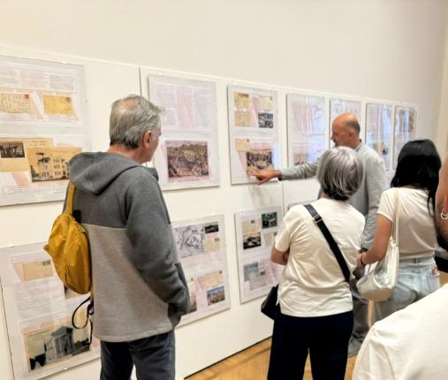
Più di 150 fogli,
decine di oggetti
Arte, architettura,
devozione,
infrastrutture,
manifestazioni, …

Slide 8
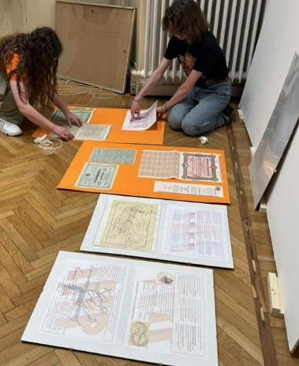
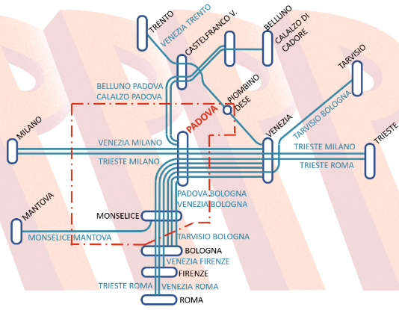
Il materiale non filatelico

Slide 9
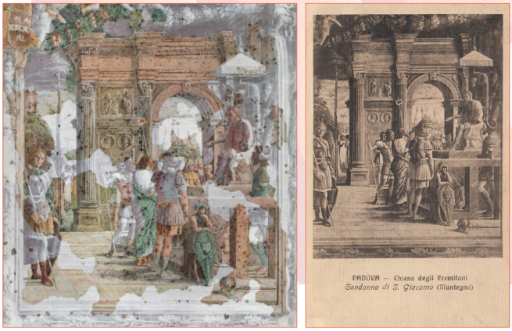
La cartolina
di ieri e la
Cappella
Ovetari oggi:
Mantegna
prima e
dopo le
bombe del
1944

Slide 10
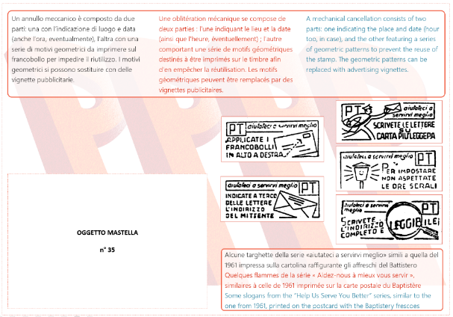
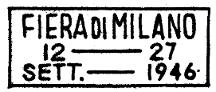
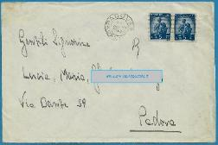

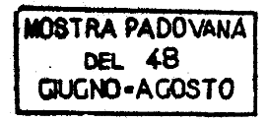


Giusto De’
Menabuoi,
il battistero
del Duomo…
e le targhette!

Slide 11
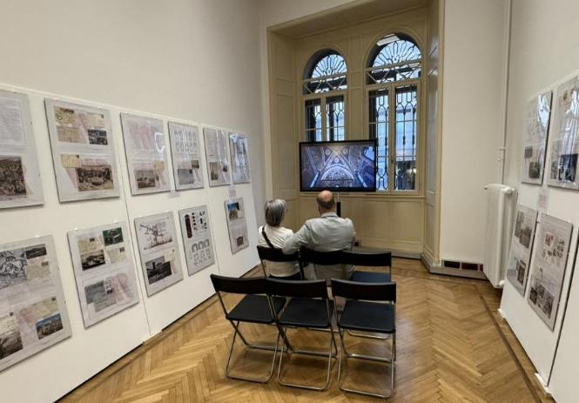
Audiovisivi
con filmati
sul Liviano
e sul
patrimonio
UNESCO

Slide 12
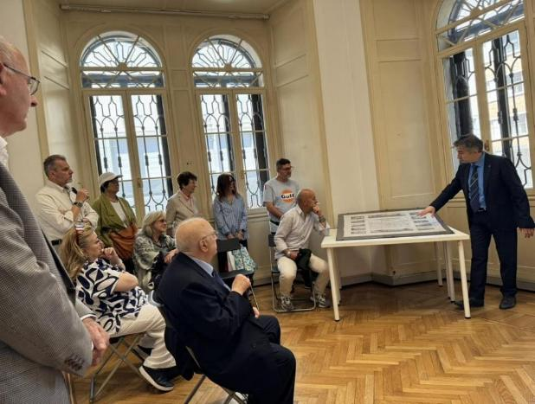
Visite di gruppo per associazioni culturali

Slide 13
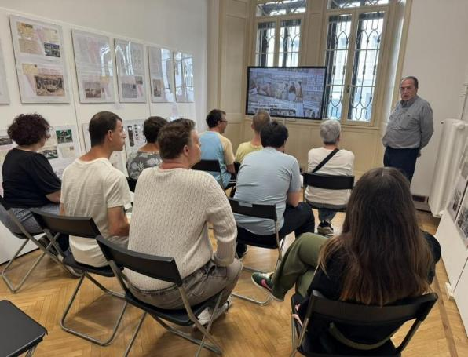
Un pubblico vario e attento
90 minuti di visita media

Slide 14
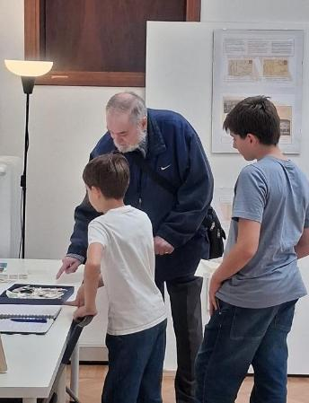
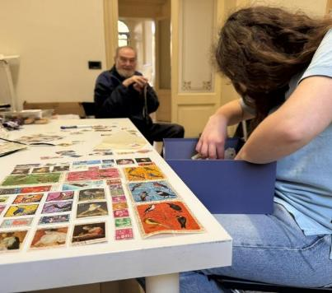
Gli omaggi !

Slide 15
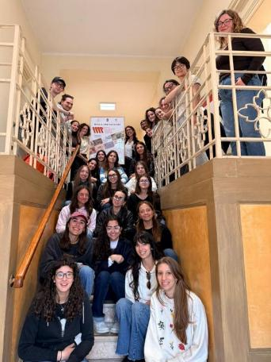
I prossimi passi
Far conoscere il format
Portare la mostra in altre sedi
Pubblicare (almeno) il PDF

Slide 16
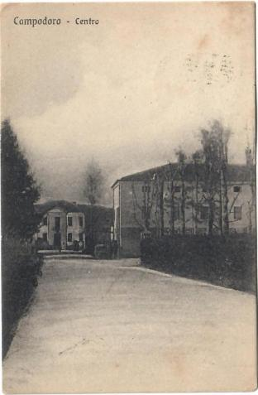
Campodoro, 26 marzo 1917 per Torino
Carissima, eccoti la più bella fotografia del paese. Laggiù in fondo, a sinistra della casa che ti vedi di fronte, vi è il nostro ufficio.
La prima casa grande a destra è l’albergo del paese; e dove noi giochiamo al pallone è dove son le piante.
Baci cari dal Nino.

Slide 17



Mostra internazionale co-organizzata da:
Materiali di allestimento: Alliance Française di Padova, Associazione Filatelica Veneta, Provincia di Padova, Comune di Padova,
RC Sistemi Audiovisivi, Alberto Vezzalini
Materiali esposti: Carlo Baldi, Franco Cisotto, Aristide Donà, Claudio Fruscalzo, Pierluigi Marazzato, Giorgio Mastella, Giampaolo Perin,
Paolo Stocco; collezioni Leonardo Allegretta, Giusto Clavò, Giorgio e Stefano Fauro, Maria Teresa Mastella; Associazione Filatelica Veneta,
gm-storiapostale.it, Messaggero di Sant’Antonio.
Allestimento: Isabella Armato, Magali Boureux, Franco Cisotto, Stefano Fauro, Chiara Mastella, Giorgio Mastella, Maxime Mastella,
Alessandro Occari, Lucia Occari, Giampaolo Perin, Paolo Stocco, Alberto Vezzalini
Omaggi filatelici: Ugo Salata
Testi: Stefano Fauro e Giorgio Mastella
Traduzioni: Chiara Mastella
Impostazione grafica: Maxime Mastella
Organizzata da Magali Boureux
A cura di Giorgio Mastella
Con il patrocinio di: In collaborazione con:

